Slide 1
数值计算方法
第二章 线性方程组的数值解法

Slide 2
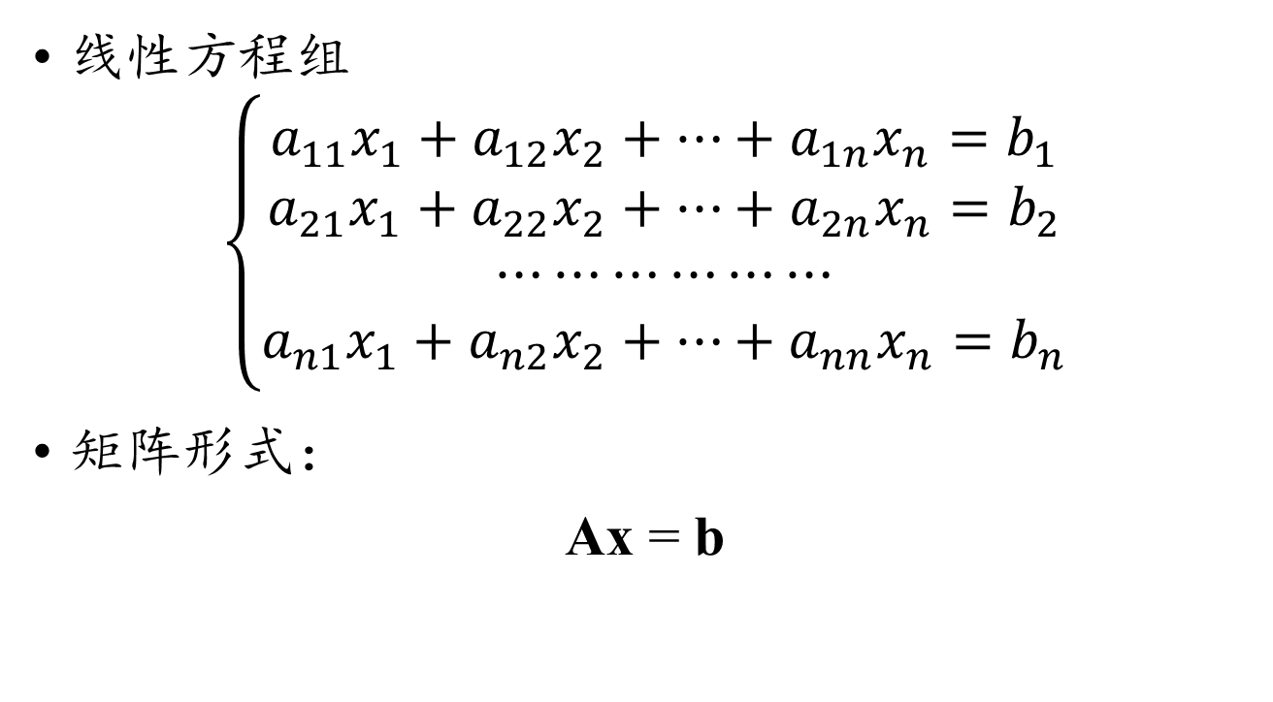
高斯消元法
线性方程组
$$\left\{\begin{aligned}a_{11}x_{1}+a_{12}x_{2}+⋯+a_{1n}x_{n}=b_{1} \\ a_{21}x_{1}+a_{22}x_{2}+⋯+a_{2n}x_{n}=b_{2} \\ ⋯⋯⋯⋯⋯⋯ \\ a_{n1}x_{1}+a_{n2}x_{2}+⋯+a_{nn}x_{n}=b_{n}\end{aligned}\right.$$
矩阵形式：
Ax = b

Slide 3
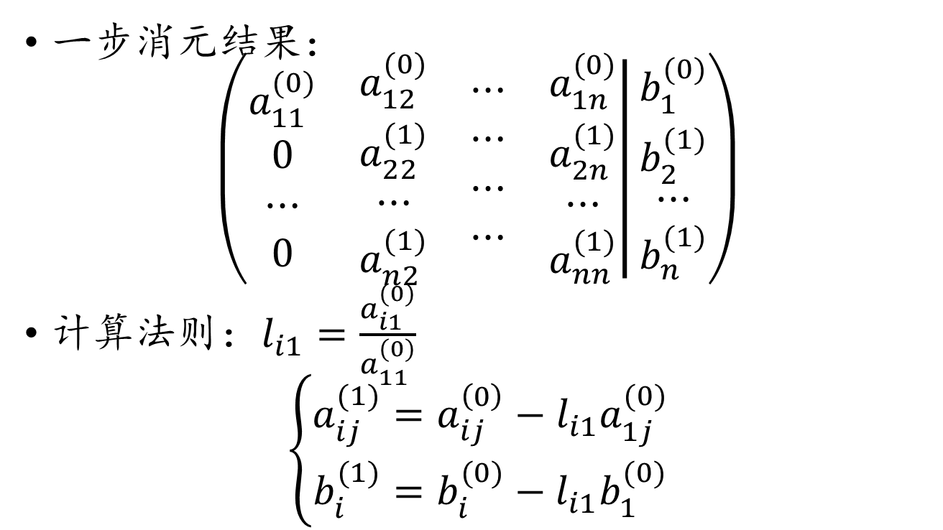
高斯消元法
一步消元结果：
$$\left(\left.\begin{matrix}\begin{aligned}a_{11}^{(0)} \\ 0 \\ ⋯ \\ 0\end{aligned} & \begin{aligned}a_{12}^{(0)} \\ a_{22}^{(1)} \\ ⋯ \\ a_{n2}^{(1)}\end{aligned} & \begin{aligned}⋯ \\ ⋯ \\ ⋯ \\ ⋯\end{aligned} & \begin{aligned}a_{1n}^{(0)} \\ a_{2n}^{(1)} \\ ⋯ \\ a_{nn}^{(1)}\end{aligned}\end{matrix}\right|\begin{matrix}\begin{aligned}b_{1}^{(0)} \\ b_{2}^{(1)}\end{aligned} \\ \begin{aligned}⋯ \\ b_{n}^{(1)}\end{aligned}\end{matrix}\right)$$
计算法则：$l_{i1}=\frac{a_{i1}^{(0)}}{a_{11}^{(0)}}$
$$\left\{\begin{aligned}a_{ij}^{(1)}=a_{ij}^{\left(0\right)}−l_{i1}a_{1j}^{(0)} \\ b_{i}^{(1)}=b_{i}^{(0)}−l_{i1}b_{1}^{(0)}\end{aligned}\right.$$

Slide 4
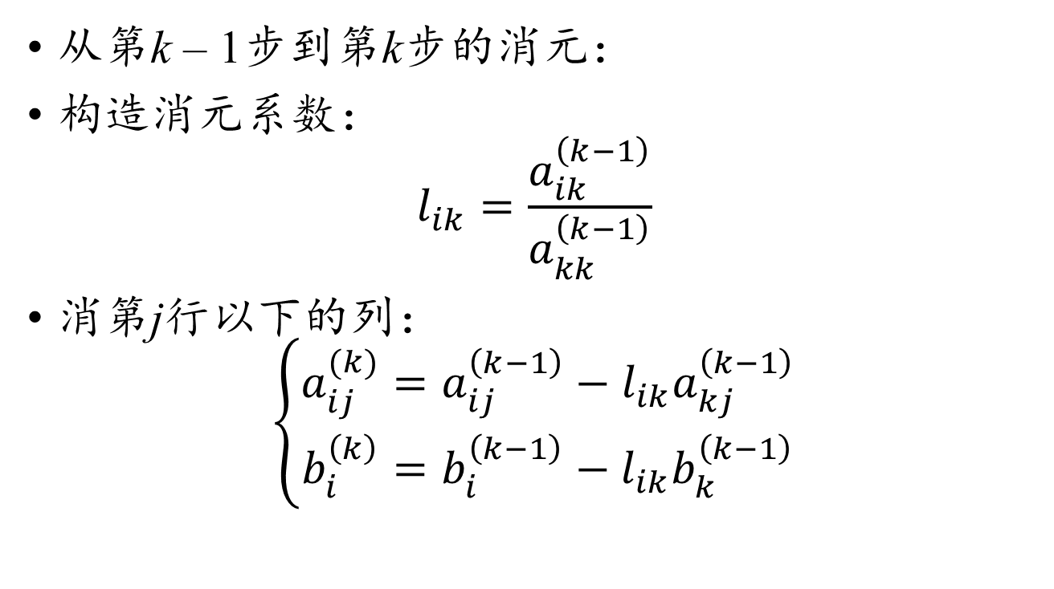
高斯消元法
从第k – 1步到第k步的消元：
构造消元系数：
$$l_{ik}=\frac{a_{ik}^{\left(k−1\right)}}{a_{kk}^{\left(k−1\right)}}$$
消第j行以下的列：
$$\left\{\begin{aligned}a_{ij}^{(k)}=a_{ij}^{\left(k−1\right)}−l_{ik}a_{kj}^{\left(k−1\right)} \\ b_{i}^{\left(k\right)}=b_{i}^{\left(k−1\right)}−l_{ik}b_{k}^{\left(k−1\right)}\end{aligned}\right.$$

Slide 5

高斯消元法
回代求解：
$$\left\{\begin{aligned}x_{n}=\frac{b_{n}^{\left(n−1\right)}}{a_{nn}^{\left(n−1\right)}} \\ x_{i}=\frac{b_{i}^{\left(i−1\right)}−\sum_{j=i+1}^{n}{a_{ij}^{\left(i−1\right)}x_{j}}}{a_{ii}^{\left(i−1\right)}}\end{aligned}\right.$$
总计算量：O(n³)

Slide 6
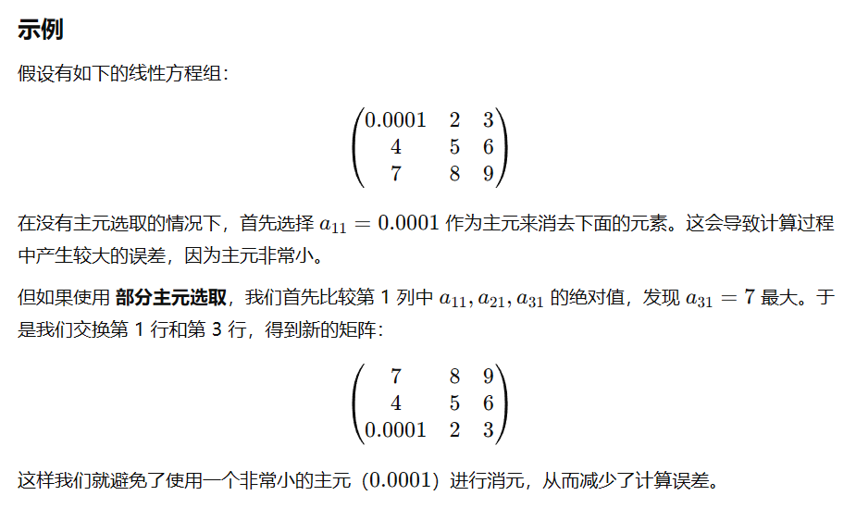
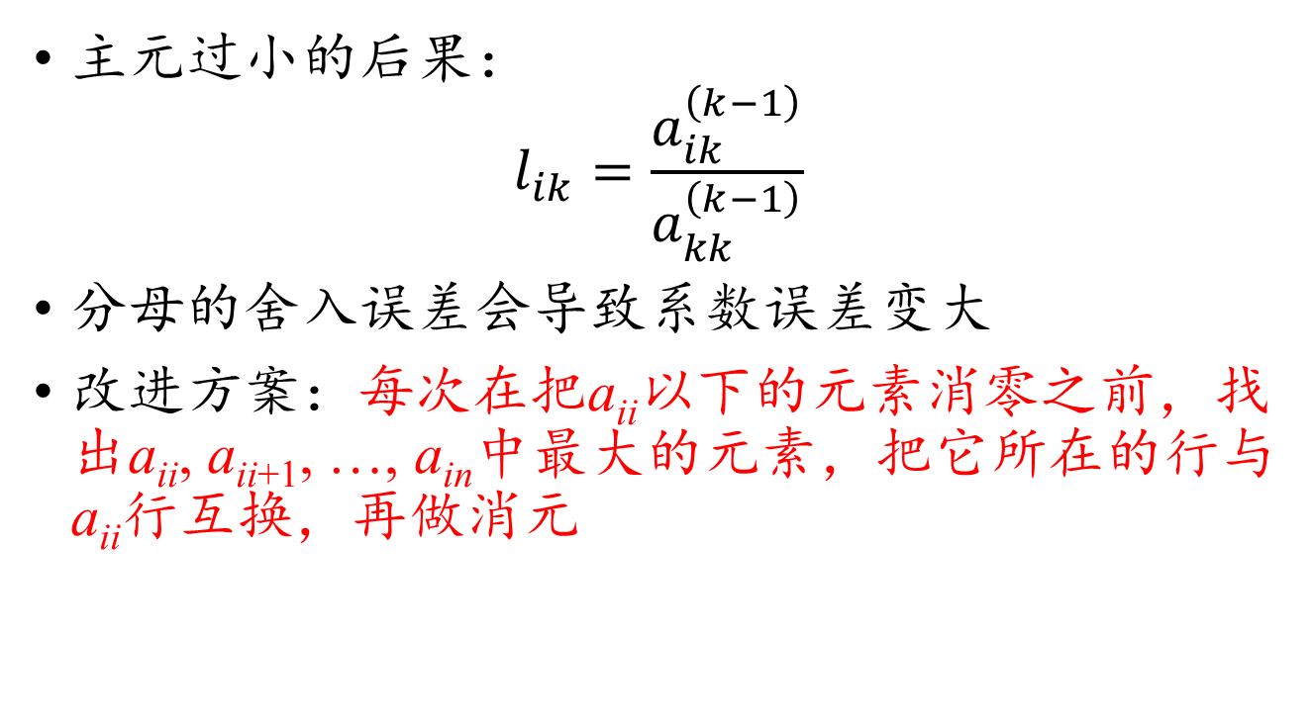
顺序消元的缺陷和改进
主元过小的后果：
$$l_{ik}=\frac{a_{ik}^{\left(k−1\right)}}{a_{kk}^{\left(k−1\right)}}$$
分母的舍入误差会导致系数误差变大
改进方案：每次在把a_{ii}以下的元素消零之前，找出a_{ii}, a_{ii+1}, …, a_{in}中最大的元素，把它所在的行与a_{ii}行互换，再做消元

Slide 7
三角分解思想（不考）
方程AX = b，A不变，b变化，需要多次求解方程，每次求解都是O(n³)的计算量，如何减少计算量？
对A只分解一次，分解过程可以有行变换，也可以有列换，转化为对角矩阵：
LAR = D
其中L = L_{p}L_{p–1}…L₁, R = R₁R₂…R_{q}，L_{i}是任意行初等变换，R_{j}是任意列初等变换
为了选取较大的主元，也可以包含排序

Slide 8
三角分解思想
导出解：
LAR = D
A = L^{–1}DR^{–1}
L–1DR^{–1}X = b
X = (L^{–1}DR^{–1})^{–1}b = RD^{–1}Lb
只需要计算对角矩阵D的逆即可完成反复求解

Slide 9
拉普拉斯算子
在平面上，f是一个数量场，f的梯度场为
计算f梯度的散度的运算称为拉普拉斯算子
拉普拉斯算子反映了f在某一点的值与它周围的点的平均值的差别

Slide 10
三角网格的拉普拉斯系数
v_{i}
v_{k}
β
β
O₂
α
O₁
M
α
v_{l}
v_{j}
L_{ij} = cot∠v_{i}v_{k}v_{j} + cot∠v_{j}v_{l}v_{i}

Slide 11
三角网格中的拉普拉斯算子
v_{i}
以同一个点周围的三角形面的外接圆圆心为顶点的多边形称为Voronoi区域

Slide 12
正定对称稀疏矩阵
常见的优化问题：计算下面二次型的极值：
f(X) = X^{T}AX – 2b^{T}X
其中A是正定对称稀疏矩阵，包含O(n)个元素
通过求导，这个二次型的极值满足：
AX = b
在O(nlogn)的时间复杂度内求解这个方程

Slide 13
消元次序对稀疏性的影响
A是正定对称矩阵，这意味着存在矩阵L，把A转化为对角矩阵：
LAL^{T} = D
L = L_{p}L_{p–1}…L₁
A₀ = A
A_{i} = L_{i}A_{i–1}L_{i}^{T}
A_{p} = D
如何避免A_{i}失去稀疏性？

Slide 14
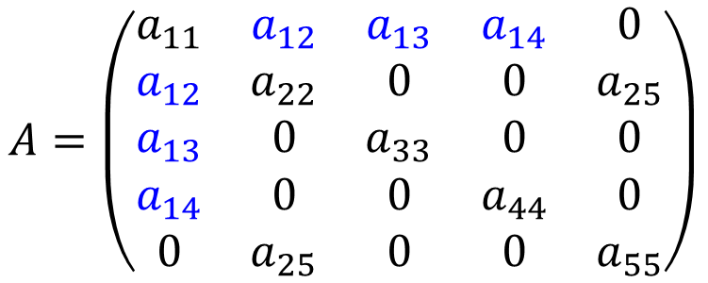
消元变换示例
a₁₁
a₁₂
a₅₅
$$A=\left(\begin{matrix}a_{11} & a_{12} & a_{13} & a_{14} & 0 \\ a_{12} & a_{22} & 0 & 0 & a_{25} \\ a_{13} & 0 & a_{33} & 0 & 0 \\ a_{14} & 0 & 0 & a_{44} & 0 \\ 0 & a_{25} & 0 & 0 & a_{55}\end{matrix}\right)$$
a₂₂
a₂₅
a₁₃
a₁₄
a₃₃
a₄₄
A的主对角线元素a_{ii}对应图的顶点v_{i}
A的非主对角线元素a_{ij}对应着图的边v_{i}v_{j}
消元最终目标是删除图的所有边

Slide 15
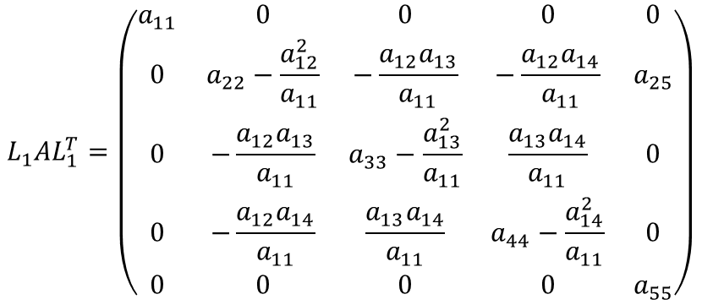
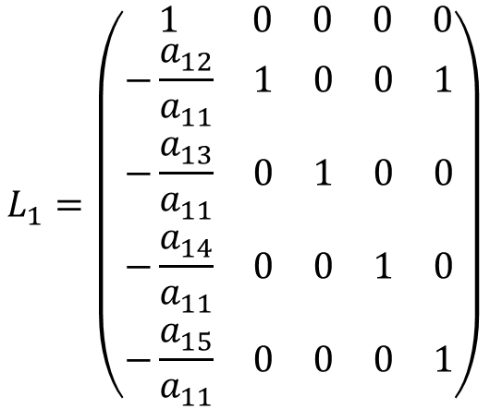
消元变换示例
$$L_{1}=\left(\begin{aligned}\begin{matrix} 1 & 0 & 0 & 0 & 0\end{matrix} \\ \begin{matrix}−\frac{a_{12}}{a_{11}} & 1 & 0 & 0 & 1\end{matrix} \\ \begin{matrix}−\frac{a_{13}}{a_{11}} & 0 & 1 & 0 & 0\end{matrix} \\ \begin{matrix}−\frac{a_{14}}{a_{11}} & 0 & 0 & 1 & 0\end{matrix} \\ \begin{matrix}−\frac{a_{15}}{a_{11}} & 0 & 0 & 0 & 1\end{matrix}\end{aligned}\right)$$
$$L_{1}AL_{1}^{T}=\left(\begin{matrix}a_{11} & 0 & 0 & 0 & 0 \\ 0 & a_{22}−\frac{a_{12}^{2}}{a_{11}} & −\frac{a_{12}a_{13}}{a_{11}} & −\frac{a_{12}a_{14}}{a_{11}} & a_{25} \\ 0 & −\frac{a_{12}a_{13}}{a_{11}} & a_{33}−\frac{a_{13}^{2}}{a_{11}} & \frac{a_{13}a_{14}}{a_{11}} & 0 \\ 0 & −\frac{a_{12}a_{14}}{a_{11}} & \frac{a_{13}a_{14}}{a_{11}} & a_{44}−\frac{a_{14}^{2}}{a_{11}} & 0 \\ 0 & 0 & 0 & 0 & a_{55}\end{matrix}\right)$$
消元最终目标是删除图的所有边
每次使用a_{ii}消元相当于删除顶点v_{i}周围的边

Slide 16
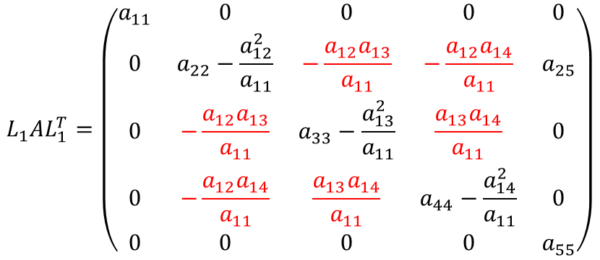
消元变换示例
$$L_{1}AL_{1}^{T}=\left(\begin{matrix}a_{11} & 0 & 0 & 0 & 0 \\ 0 & a_{22}−\frac{a_{12}^{2}}{a_{11}} & −\frac{a_{12}a_{13}}{a_{11}} & −\frac{a_{12}a_{14}}{a_{11}} & a_{25} \\ 0 & −\frac{a_{12}a_{13}}{a_{11}} & a_{33}−\frac{a_{13}^{2}}{a_{11}} & \frac{a_{13}a_{14}}{a_{11}} & 0 \\ 0 & −\frac{a_{12}a_{14}}{a_{11}} & \frac{a_{13}a_{14}}{a_{11}} & a_{44}−\frac{a_{14}^{2}}{a_{11}} & 0 \\ 0 & 0 & 0 & 0 & a_{55}\end{matrix}\right)$$
同时，与v_{i}有边相连的顶点之间会构建新边，构成完全图
每次选择度最小的顶点对应的对角元素消除边，可以减少新边的生成，称为“最小度算法”

Slide 17
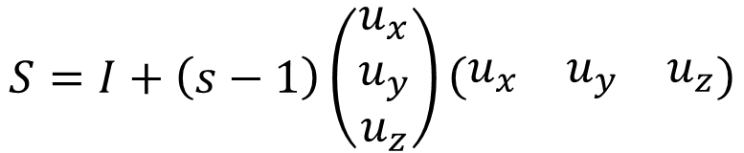
Householder变换的几何意义
u
s < 1
s > 1
$$S=I+\left(s−1\right)\left(\begin{aligned}u_{x} \\ u_{y} \\ u_{z}\end{aligned}\right)\left(\begin{matrix}u_{x} & u_{y} & u_{z}\end{matrix}\right)$$
u是伸缩方向单位向量，满足：
|u|² = u_{x}² + u_{y}² + u_{z}² = 1
s是伸缩比例，当s > 1时拉伸，0 < s < 1时压缩
s = 0时投影，s < 0是反向，s = – 1时反射

Slide 18
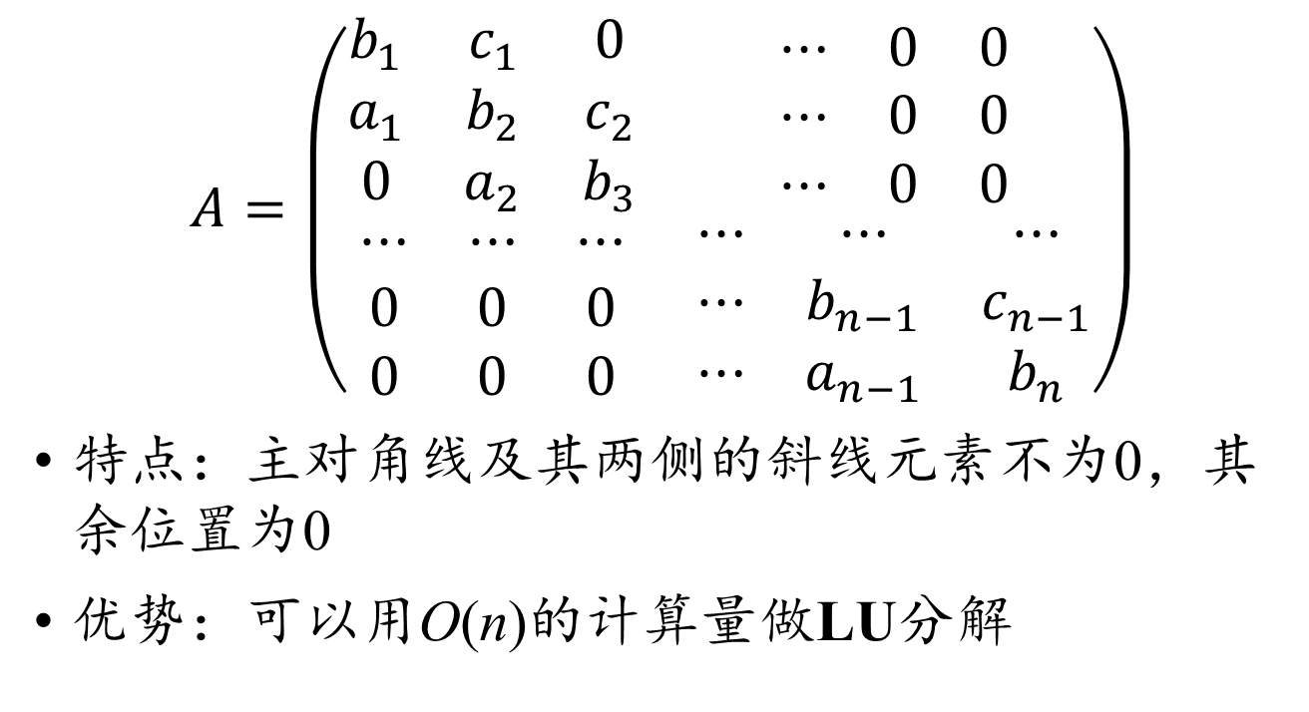
3-对角矩阵
$$A=\left(\begin{matrix}\begin{matrix}b_{1} & c_{1} & 0 \\ a_{1} & b_{2} & c_{2} \\ 0 & a_{2} & b_{3}\end{matrix} & \begin{matrix}⋯ & 0 & 0 \\ ⋯ & 0 & 0 \\ ⋯ & 0 & 0\end{matrix} \\ \begin{matrix}⋯ & ⋯ & ⋯ \\ 0 & 0 & 0 \\ 0 & 0 & 0\end{matrix} & \begin{matrix}⋯ & ⋯ & ⋯ \\ ⋯ & b_{n−1} & c_{n−1} \\ ⋯ & a_{n−1} & b_{n}\end{matrix}\end{matrix}\right)$$
特点：主对角线及其两侧的斜线元素不为0，其余位置为0
优势：可以用O(n)的计算量做LU分解

Slide 19
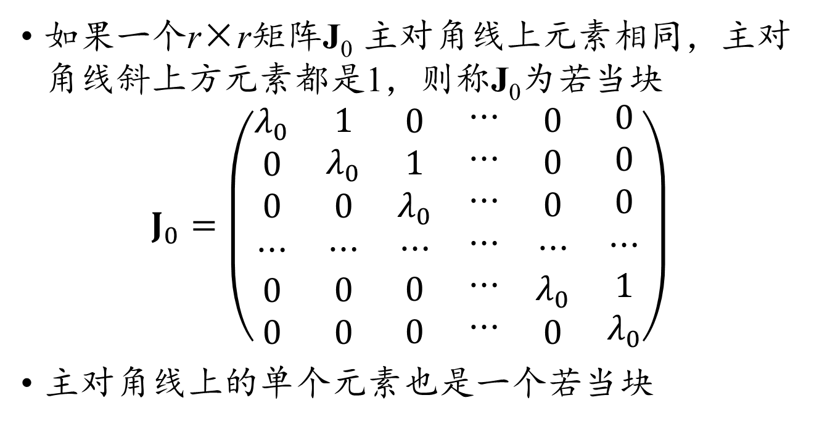
若当标准形
如果一个r×r矩阵J₀ 主对角线上元素相同，主对角线斜上方元素都是1，则称J₀为若当块
$$J_{0}=\left(\begin{matrix}\begin{aligned}λ_{0} \\ 0 \\ 0 \\ ⋯ \\ 0 \\ 0\end{aligned} & \begin{aligned}1 \\ λ_{0} \\ 0 \\ ⋯ \\ 0 \\ 0\end{aligned} & \begin{aligned}0 \\ 1 \\ λ_{0} \\ ⋯ \\ 0 \\ 0\end{aligned} & \begin{aligned}⋯ \\ ⋯ \\ ⋯ \\ ⋯ \\ ⋯ \\ ⋯\end{aligned} & \begin{aligned}0 \\ 0 \\ 0 \\ ⋯ \\ λ_{0} \\ 0\end{aligned} & \begin{aligned}0 \\ 0 \\ 0 \\ ⋯ \\ 1 \\ λ_{0}\end{aligned}\end{matrix}\right)$$
主对角线上的单个元素也是一个若当块

Slide 20
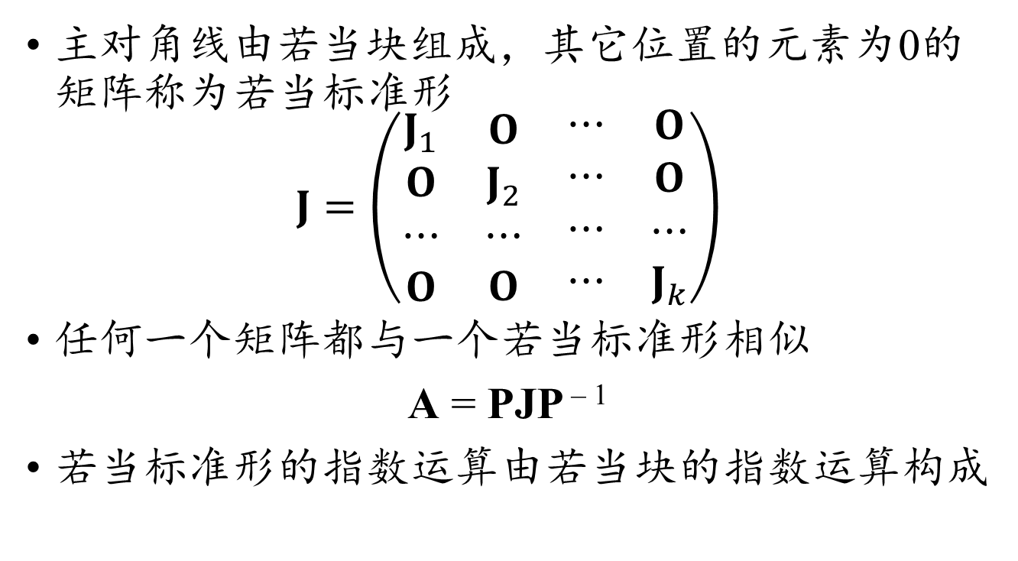
若当标准形
主对角线由若当块组成，其它位置的元素为0的矩阵称为若当标准形
$$J=\left(\begin{matrix}\begin{aligned}J_{1} \\ O \\ ⋯ \\ O\end{aligned} & \begin{aligned}O \\ J_{2} \\ ⋯ \\ O\end{aligned} & \begin{aligned}⋯ \\ ⋯ \\ ⋯ \\ ⋯\end{aligned} & \begin{aligned}O \\ O \\ ⋯ \\ J_{k}\end{aligned}\end{matrix}\right)$$
任何一个矩阵都与一个若当标准形相似
A = PJP ^{– 1}
若当标准形的指数运算由若当块的指数运算构成

Slide 21
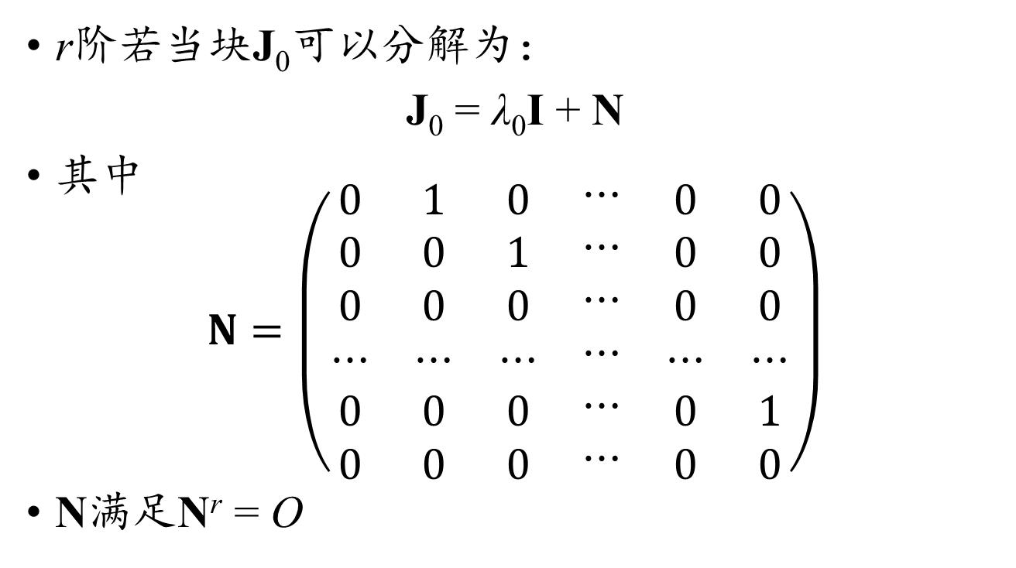
若当块的分解
r阶若当块J₀可以分解为：
J₀ = λ₀I + N
其中
$$N=\left(\begin{matrix}\begin{aligned}0 \\ 0 \\ 0 \\ ⋯ \\ 0 \\ 0\end{aligned} & \begin{aligned}1 \\ 0 \\ 0 \\ ⋯ \\ 0 \\ 0\end{aligned} & \begin{aligned}0 \\ 1 \\ 0 \\ ⋯ \\ 0 \\ 0\end{aligned} & \begin{aligned}⋯ \\ ⋯ \\ ⋯ \\ ⋯ \\ ⋯ \\ ⋯\end{aligned} & \begin{aligned}0 \\ 0 \\ 0 \\ ⋯ \\ 0 \\ 0\end{aligned} & \begin{aligned}0 \\ 0 \\ 0 \\ ⋯ \\ 1 \\ 0\end{aligned}\end{matrix}\right)$$
N满足N^{r} = O

Slide 22
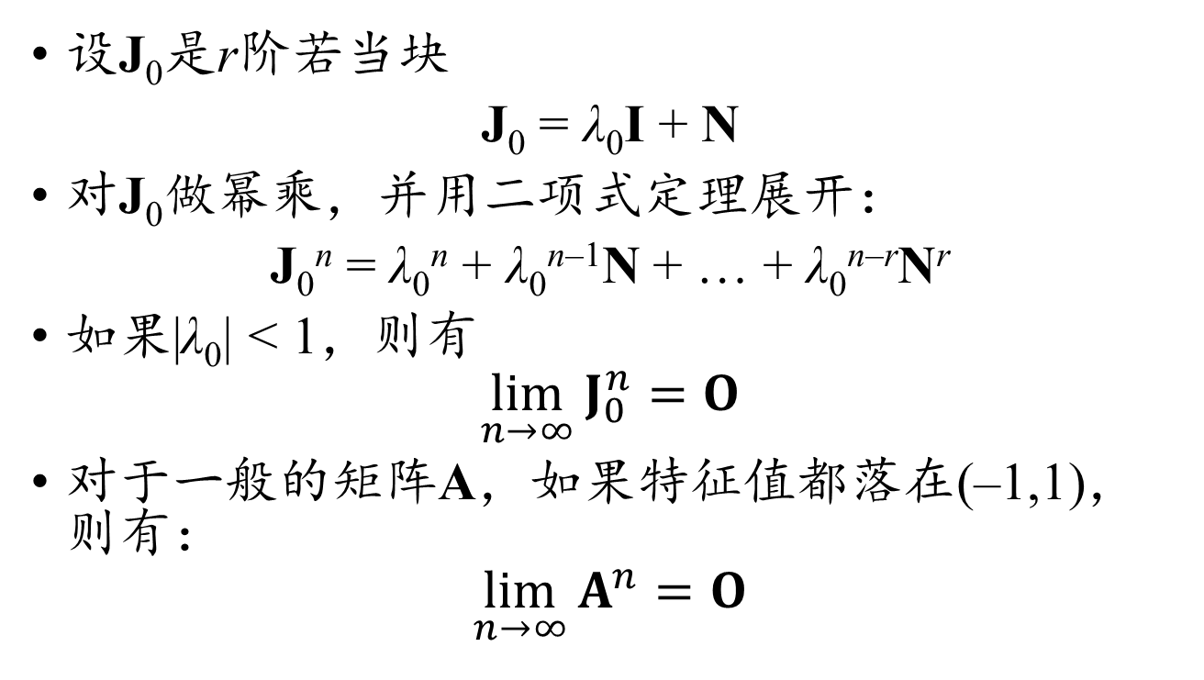
矩阵的幂乘性质
设J₀是r阶若当块
J₀ = λ₀I + N
对J₀做幂乘，并用二项式定理展开：
J₀^{n} = λ₀^{n} + λ₀^{n–1}N + … + λ₀^{n–r}N^{r}
如果|λ₀| < 1，则有
$$\lim_{n→∞}{J_{0}^{n}=O}$$
对于一般的矩阵A，如果特征值都落在(–1,1)，则有：
$$\lim_{n→∞}{A^{n}=O}$$

Slide 23
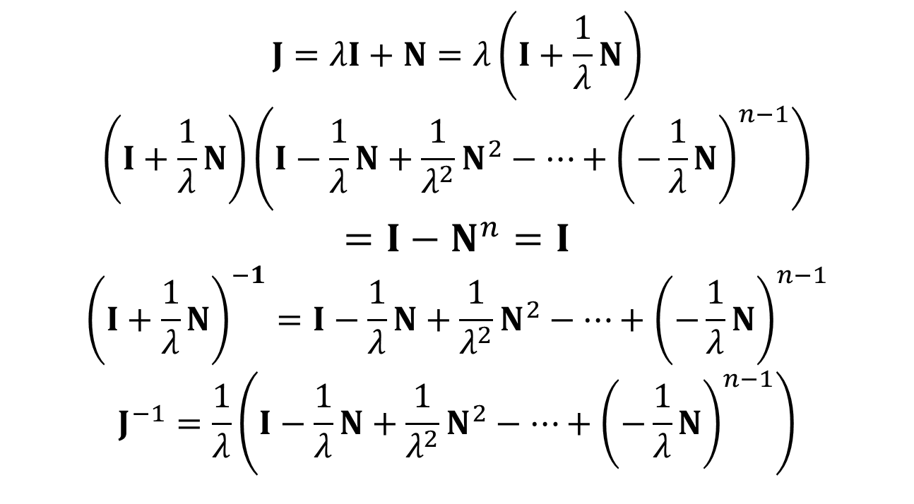
若当块的逆
$$J=λI+N=λ\left(I+\frac{1}{λ}N\right)$$
$$\left(I+\frac{1}{λ}N\right)\left(I−\frac{1}{λ}N+\frac{1}{λ^{2}}N^{2}−⋯+{\left(−\frac{1}{λ}N\right)}^{n−1}\right)$$
$$=I−N^{n}=I$$
$${\left(I+\frac{1}{λ}N\right)}^{−1}=I−\frac{1}{λ}N+\frac{1}{λ^{2}}N^{2}−⋯+{\left(−\frac{1}{λ}N\right)}^{n−1}$$
$$J^{−1}=\frac{1}{λ}\left(I−\frac{1}{λ}N+\frac{1}{λ^{2}}N^{2}−⋯+{\left(−\frac{1}{λ}N\right)}^{n−1}\right)$$

Slide 24
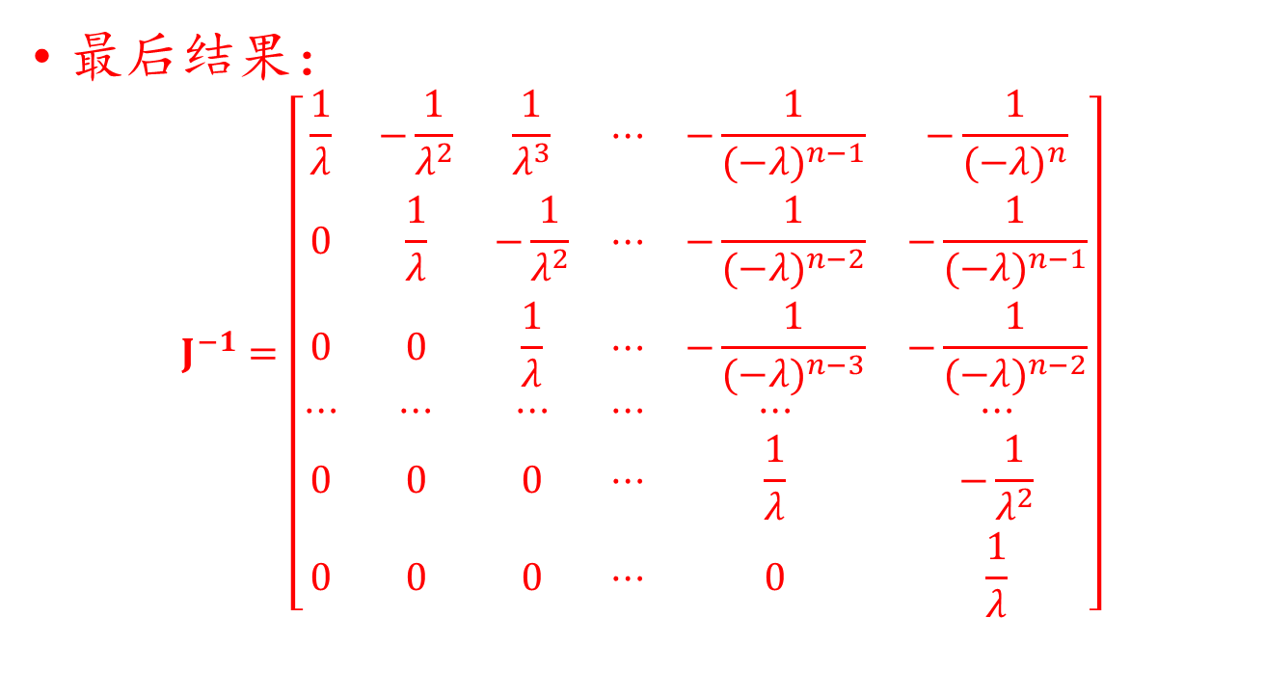
若当块的逆
最后结果：
$$J^{−1}=\left[\begin{matrix}\frac{1}{λ} & −\frac{1}{λ^{2}} & \frac{1}{λ^{3}} & ⋯ & −\frac{1}{{(−λ)}^{n−1}} & −\frac{1}{{(−λ)}^{n}} \\ 0 & \frac{1}{λ} & −\frac{1}{λ^{2}} & ⋯ & −\frac{1}{{(−λ)}^{n−2}} & −\frac{1}{{(−λ)}^{n−1}} \\ 0 & 0 & \frac{1}{λ} & ⋯ & −\frac{1}{{(−λ)}^{n−3}} & −\frac{1}{{(−λ)}^{n−2}} \\ ⋯ & ⋯ & ⋯ & ⋯ & ⋯ & ⋯ \\ 0 & 0 & 0 & ⋯ & \frac{1}{λ} & −\frac{1}{λ^{2}} \\ 0 & 0 & 0 & ⋯ & 0 & \frac{1}{λ}\end{matrix}\right]$$

Slide 25
方程的迭代求解
AX = b
令A = I – B，则有
(I – B)(I + B + B² + … + B^{n–1}) = I – B^{n}
如果B的特征值都落在(–1, 1)，则有
A^{–1} = (I – B)^{–1} = I + B + B² +
由此导出：
X = b + Bb + B²b + …
迭代式：
X^{(n)} = b + BX^{(n – 1)}

Slide 26
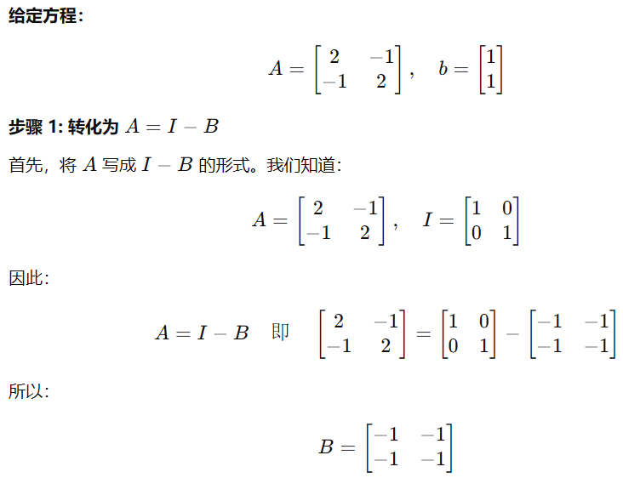
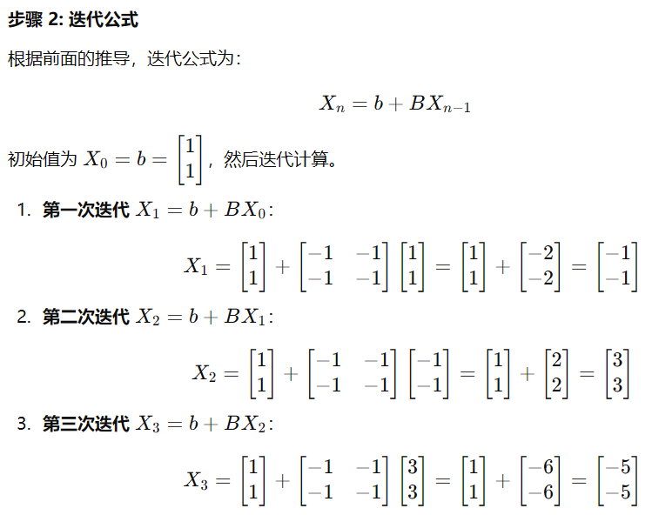

Slide 27
松弛系数的引入
方程的转化：
AX = b → (I – B)X = b → X = BX + b
引入松弛系数的转化：
X = (1 – ω)X + ω(BX + b)
带松弛系数的迭代:
X^{(n)} = (1 – ω)X^{(n–1)} + ω(BX^{(n–1)} + b)

Slide 28
共轭梯度算法
基本问题：
A是一个正定对称矩阵
能否用有限步的迭代求解方程AX = b？

Slide 29
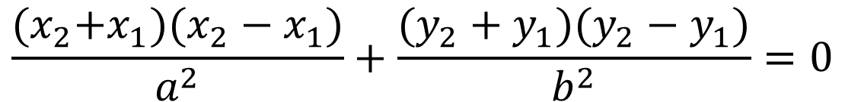

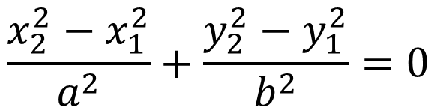

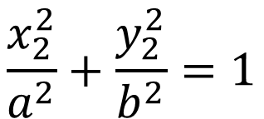
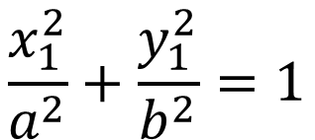
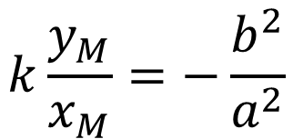

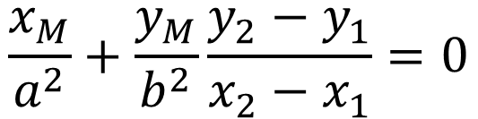
定向弦的中点轨迹
$${(x}_{1},y_{1})$$
$$\frac{x_{1}^{2}}{a^{2}}+\frac{y_{1}^{2}}{b^{2}}=1$$
$${(x}_{M},y_{M})$$
$$\frac{x_{2}^{2}}{a^{2}}+\frac{y_{2}^{2}}{b^{2}}=1$$
$${(x}_{2},y_{2})$$
$$\frac{x_{2}^{2}−x_{1}^{2}}{a^{2}}+\frac{y_{2}^{2}−y_{1}^{2}}{b^{2}}=0$$
$$\frac{{(x}_{2}+x_{1})(x_{2}−x_{1})}{a^{2}}+\frac{(y_{2}+y_{1})(y_{2}−y_{1})}{b^{2}}=0$$
$$\frac{x_{M}}{a^{2}}+\frac{y_{M}}{b^{2}}\frac{y_{2}−y_{1}}{x_{2}−x_{1}}=0$$
$$k\frac{y_{M}}{x_{M}}=−\frac{b^{2}}{a^{2}}$$

Slide 30
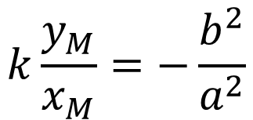
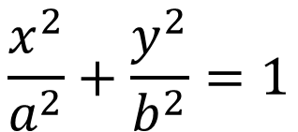
定向弦的中点轨迹
$$\frac{x^{2}}{a^{2}}+\frac{y^{2}}{b^{2}}=1$$
$$k\frac{y_{M}}{x_{M}}=−\frac{b^{2}}{a^{2}}$$
椭圆定向弦的中点构成一条线段，且线段的斜率与弦的斜率之积为一定值

Slide 31
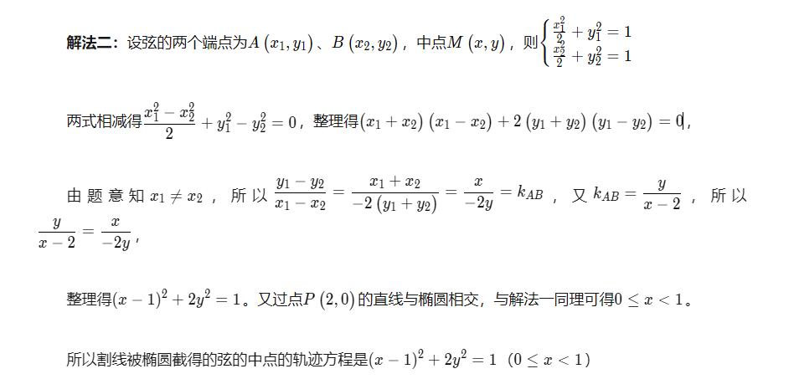

Slide 32
共轭直径
d₁和d₂是椭圆的两条直径，如果d₁与d₂端点处的切线平行，则d₂也与d₁端点处的切线平行，d₁和d₂构成一组共轭直径
d₁和d₂互相共轭等价于所有与d₁平行的弦的中点构成d₂，所有与d₂平行的弦的中点构成d₁

Slide 33
共轭直径的性质
内接于椭圆的平行四边形两组对边的方向引导出的两条直径共轭

Slide 34
共轭直径的本质
对椭圆及共轭直径沿着某一方向拉伸或压缩，直径的共轭性质不变
椭圆的一组共轭直径可以由圆的一对互相正交的直径随着椭圆的拉伸和压缩得到

Slide 35
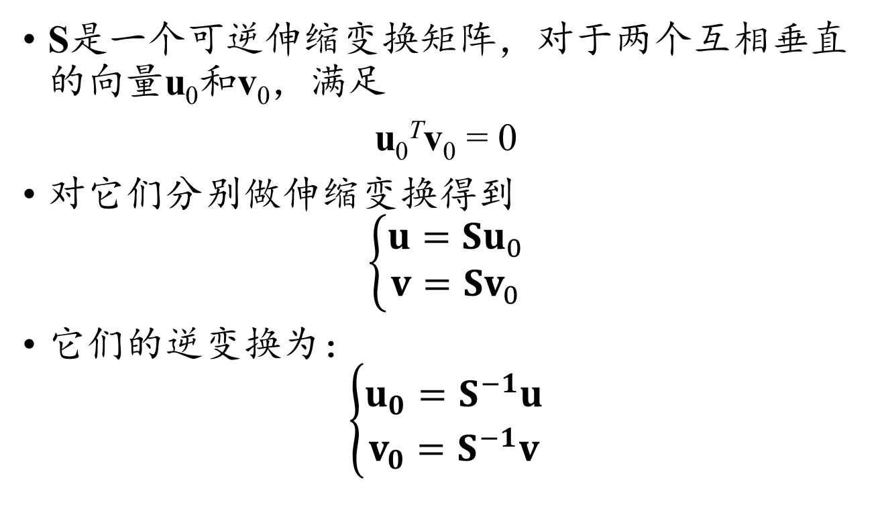
共轭向量的数学表达
S是一个可逆伸缩变换矩阵，对于两个互相垂直的向量u₀和v₀，满足
u₀^{T}v₀ = 0
对它们分别做伸缩变换得到
$$\left\{\begin{aligned}u=Su_{0} \\ v=Sv_{0}\end{aligned}\right.$$
它们的逆变换为：
$$\left\{\begin{aligned}u_{0}=S^{−1}u \\ v_{0}=S^{−1}v\end{aligned}\right.$$

Slide 36
共轭向量的数学表达
垂直条件变为：
(S^{–1}u)^{T}(S^{–1}v) = u^{T}((S^{–1})^{T}S^{–1})v
记
A = (S^{–1})^{T}S^{–1}
则可以用下式定义共轭：
A是一个n×n对称矩阵，两个n维列向量u和v关于矩阵A共轭，当且仅当：
u^{T}Av = 0

Slide 37
共轭向量组
设A是一个n×n对称矩阵，如果有n个非零向量构成的向量组V = {v₁, v₂, …, v_{n}}，满足
对任意的1 ≤ i < j ≤ n，有v_{i}·A·v_{j} = 0
则称向量组V是A的共轭向量组

Slide 38
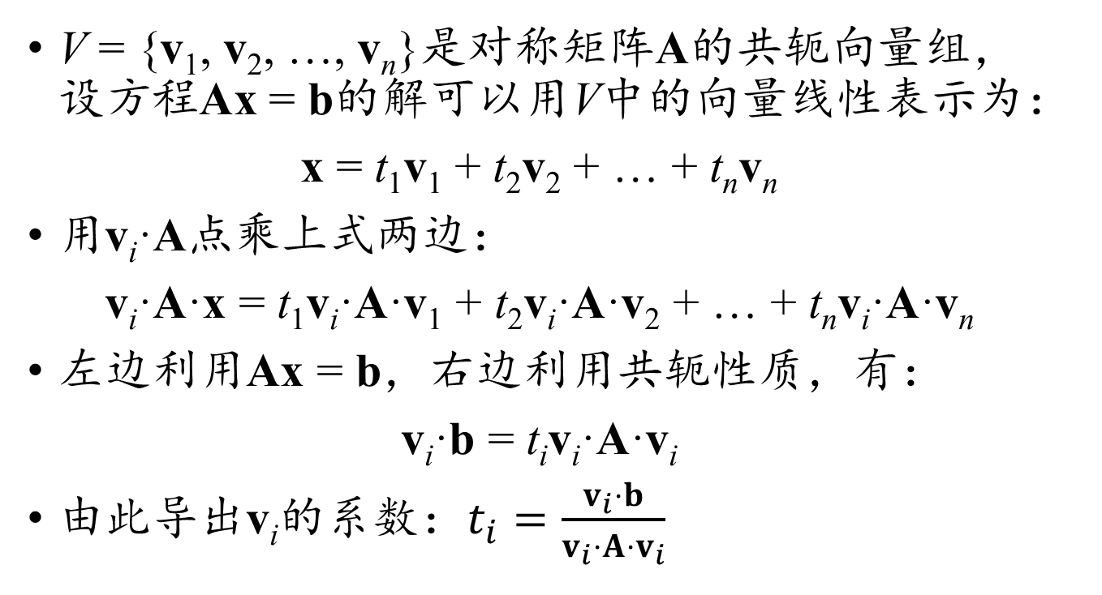
共轭向量基
V = {v₁, v₂, …, v_{n}}是对称矩阵A的共轭向量组，设方程Ax = b的解可以用V中的向量线性表示为：
x = t₁v₁ + t₂v₂ + … + t_{n}v_{n}
用v_{i}·A点乘上式两边：
v_{i}·A·x = t₁v_{i}·A·v₁ + t₂v_{i}·A·v₂ + … + t_{n}v_{i}·A·v_{n}
左边利用Ax = b，右边利用共轭性质，有：
v_{i}·b = t_{i}v_{i}·A·v_{i}
由此导出v_{i}的系数：$t_{i}=\frac{v_{i}⋅b}{v_{i}⋅A⋅v_{i}}$

Slide 39
共轭链的构造
v₁
v₂
…
v_{k–1}
v_{k}
v_{k+1}
…
A
A
A
A
A
r₀
r₁
r₂
…
r_{k–1}
r_{k}
r_{k+1}
…
设A是n×n对称矩阵，b是一个向量，按照下面的规则构造向量正交序列{r_{k}}和共轭序列{v_{k}}：
初始状态：r₀ = b, v₀ = 0
v_{k} = r_{k–1} – s_{k}v_{k–1}，其中s_{k}满足v_{k–1}·A·v_{k} = 0
r_{k} = r_{k–1} – t_{k}Av_{k}，其中t_{k}满足r_{k}·r_{k–1} = 0

Slide 40
正交链和共轭链的图解说明
v₁
v₂
…
v_{k–1}
v_{k}
v_{k+1}
…
A
A
A
A
A
r₀
r₁
r₂
…
r_{k–1}
r_{k}
r_{k+1}
…
第二类数学归纳法思想：
先假设当任意的i < j ≤ k时，每个v_{i}和v_{j}关于A共轭，且每个r_{i}和r_{j}正交
然后说明只要v_{k + 1}和v_{k}关于A共轭，r_{k + 1}和r_{k}正交，就有对任意的l < k，v_{k + 1}和v_{l}也关于A共轭，r_{k + 1}和r_{l}也正交

Slide 41
正交链和共轭链的图解说明
v₁
v₂
…
v_{k–1}
v_{k}
v_{k+1}
…
A
A
A
A
A
r₀
r₁
r₂
…
r_{k–1}
r_{k}
r_{k+1}
…
Av_{l}可以由r_{l}和r_{l–1}线性组合而成
根据归纳假设，有r₀, r₁, …, r_{k–1}都与r_{k}正交
因而Av₁, Av₂, …, Av_{k–1}都与r_{k}正交
即r_{k}与v₁, v₂, …, v_{k–1}关于A共轭，v_{k}亦然
v_{k+1}由v_{k}和r_{k}组合而成
因而v_{k+1}也与v₁, v₂, …, v_{k–1}共轭

Slide 42
正交链和共轭链的图解说明
v₁
v₂
…
v_{k–1}
v_{k}
v_{k+1}
…
A
A
A
A
A
r₀
r₁
r₂
…
r_{k–1}
r_{k}
r_{k+1}
…
根据v_{k+1}与v₁, v₂, …, v_{k}共轭
有Av_{k+1}与v₁, v₂, …, v_{k}正交
对于l ≤ k，每个r_{l–1}都由v_{l}和v_{l–1}线性组合得到
Av_{k+1}与r₀, r₁, …, r_{k–1}正交，r_{k}亦然
而r_{k+1}由r_{k}和Av_{k+1}组合得到
因而r_{k+1}与r₀, r₁, …, r_{k–1}都正交

Slide 43
残差归零结果
r_{k} = r_{k–1} – t_{k–1}Av_{k–1}
= r_{k–1} – t_{k–1}Av_{k–1} – t_{k–2}Av_{k–2}
…
= r₀ – t₁Av₁ – t₂Av₂ – … – t_{k}Av_{k}
= b – A(t₁v₁ + t₂v₂ + … + t_{k}v_{k})
记
X_{k} = t₁v₁ + t₂v₂ + … + t_{k}v_{k}

Slide 44
残差归零结果
有
r_{k} = b – AX_{k}
在n维空间中，至多有n个向量两两正交
存在k ≤ n，使得r_{k} = 0，即
b – AX_{k} = 0
此时，
X_{k} = t₁v₁ + t₂v₂ + … + t_{k}v_{k}
为方程AX = b的解

Slide 45
共轭梯度算法
目的：求解方程AX = b
要求：A是正定对称矩阵
求解思路：递增构造A的共轭链，并用共轭链线性组合得到近似解X_{k}，直到X_{k}满足AX = b
近似解序列：
X_{k}由X_{k – 1}递推得到：X_{k} = X_{k – 1} + t_{k}v_{k}
对某个解的近似值X_{k}，记r_{k} = b – AX_{k}，称为残差
从残差r_{k}中提取与v_{k}关于A共轭的向量v_{k + 1}：
v_{k + 1} = r_{k} – s_{k}v_{k}

Slide 46
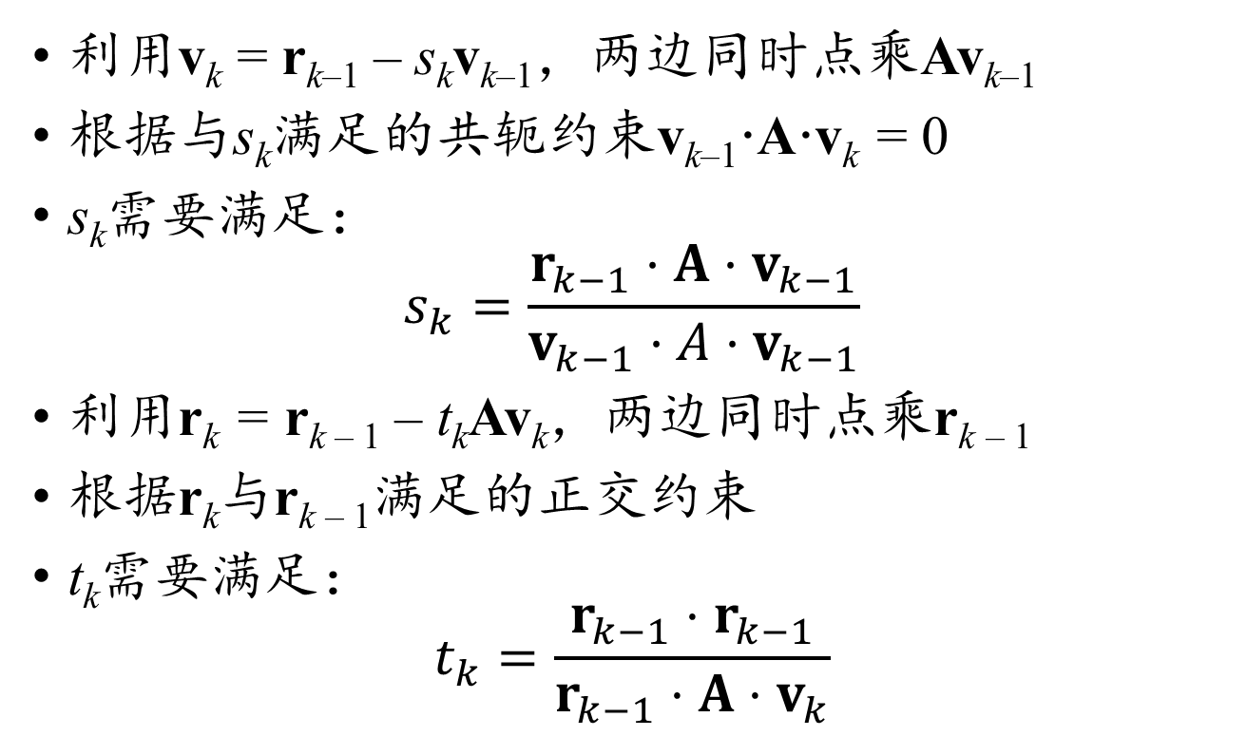
构造系数
利用v_{k} = r_{k–1} – s_{k}v_{k–1}，两边同时点乘Av_{k–1}
根据与s_{k}满足的共轭约束v_{k–1}·A·v_{k} = 0
s_{k}需要满足：
$$s_{k}=\frac{r_{k−1}·A·v_{k−1}}{v_{k−1}·A·v_{k−1}}$$
利用r_{k} = r_{k – 1} – t_{k}Av_{k}，两边同时点乘r_{k – 1}
根据r_{k}与r_{k – 1}满足的正交约束
t_{k}需要满足：
$$t_{k}=\frac{r_{k−1}⋅r_{k−1}}{r_{k−1}⋅A⋅v_{k}}$$

Slide 47
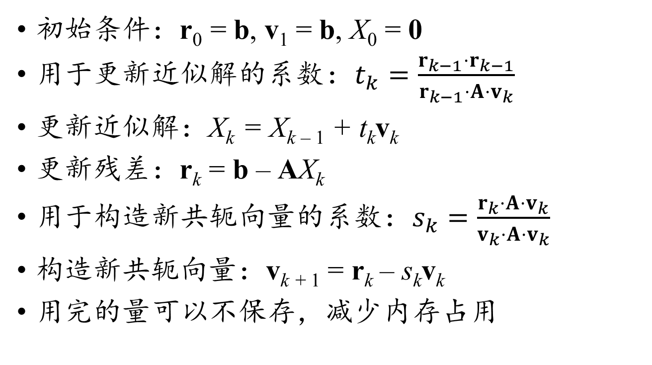
迭代递推式
初始条件：r₀ = b, v₁ = b, X₀ = 0
用于更新近似解的系数：$t_{k}=\frac{r_{k−1}⋅r_{k−1}}{r_{k−1}⋅A⋅v_{k}}$
更新近似解：X_{k} = X_{k – 1} + t_{k}v_{k}
更新残差：r_{k} = b – AX_{k}
用于构造新共轭向量的系数：$s_{k}=\frac{r_{k}⋅A⋅v_{k}}{v_{k}⋅A⋅v_{k}}$
构造新共轭向量：v_{k + 1} = r_{k} – s_{k}v_{k}
用完的量可以不保存，减少内存占用

Slide 48
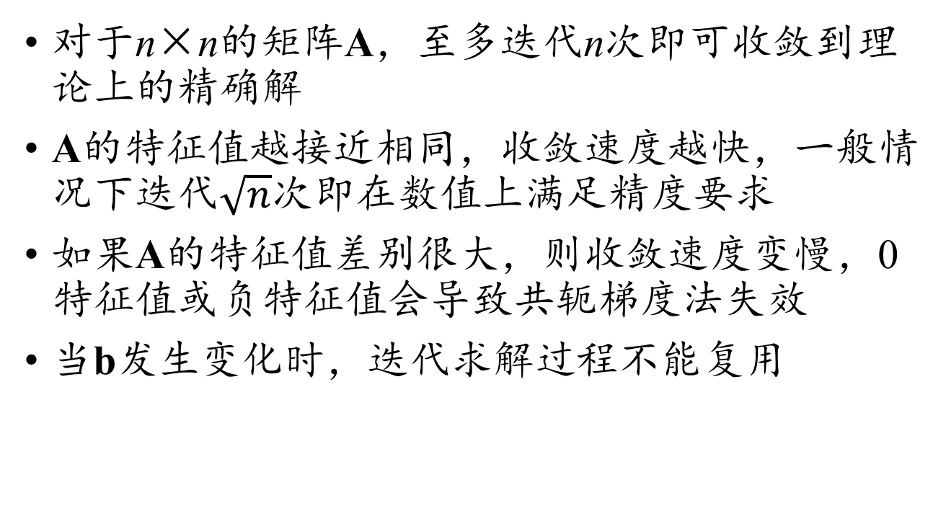
共轭梯度法的特点
对于n×n的矩阵A，至多迭代n次即可收敛到理论上的精确解
A的特征值越接近相同，收敛速度越快，一般情况下迭代$\sqrt{n}$次即在数值上满足精度要求
如果A的特征值差别很大，则收敛速度变慢，0特征值或负特征值会导致共轭梯度法失效
当b发生变化时，迭代求解过程不能复用

